Slide 1
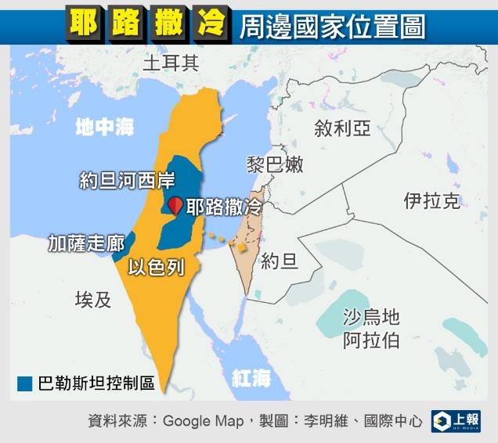
同来深度认识中东危机及代求(五)
第五讲 世纪谎言论加沙
1948年后在埃及手中。
1967年后在以色列手中。
1993年《奥斯陆协议》交还巴解政府自治。
2005年以军撤出加沙。
2006年哈玛斯当选。
2007年哈玛斯正式管治。

Slide 2
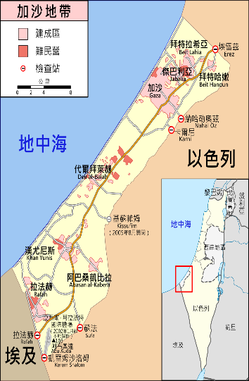
被称为全世界最贫穷，最可怜的露天监狱。宣称什么都缺，缺工作，缺生活条件，是因为以色列不人道的封锁，所以水电都要由以色列提供。那他们强大的战斗力和多元化的军火武器从那里来？这就不用以色列供应。这令学者有很多谜团。让我们来试解这些谜团。
第五讲 世纪谎言论加沙

Slide 3
令学者不明白的是，以色列若真的封锁了他们。他们在没有矿场，没有兵工厂，没专业人员情况下，却拥有伊朗长程飞弹（能打到海法）、各样武器、鎗炮、气车、电单车、无人机、潜水器材（偷袭海岸线）。
若这些是从境外入口，证明他们有地下走私的方法。但为何不入口人民所需的，却撰选择装可怜呢？
第五讲 世纪谎言论加沙

Slide 4
再者，他们没有出口和生产力，购买武器和物资的钱从那里来？战争是要烧钱的。他们如何在10月7日上午可以发五千飞弹呢？他们彷彿比乌克兰更强呢！真的令人费解。
真相是，可怜的「加沙人民」只是阿拉伯世界对以色列的复仇工具，早是「牺牲品」。
其实，他们不须为生存而战，也不想为更好的生活而奋斗，他们是甘愿为大阿拉伯主义的理想和穆斯林主义的使命作牺牲品。不是因为环境所逼成为可怜的一群，是被洗脑。
第五讲 世纪谎言论加沙

Slide 5
他们那么穷，学者有五大迷团：
1. 飞弹哪里来？他们无矿场，以色列管理物资进出，火药那里来？
2. 鎗炮哪里来？他们境内没有兵工厂。这些武器都是外国入口。
3. 钱从哪里来？他们的资金从那里入境？联合国没有资助那么多。
4. 死伤哪里来？伪造死伤数字，一直都是他们的战争手段。
5. 物资哪里来？建隧道物料，境内资架上的物资不缺。以色列没有气实厂，加沙境内的车从哪里来？

Slide 6
世人眼中可怜的受害者，其实是野心家
其实他们是心怀理想的恐怖主义者。
加沙人的野心，当他们放弃法塔克，选择哈玛斯做政府时，代表：
1. 认同以恐怖主义攻击和切底消灭以色列的理想。
2. 认同以各种手段逼使阿拉伯国家支持自己是正确的。
3. 认同中东只能有一个种族和一个信仰的国家。
4. 认同为真神消灭犹太人赶走基督徒是终极使命。
5. 认同以哈玛斯极端主义训练自己孩子做英雄，做烈士。

Slide 7
世人眼中可怜的受害者，其实是野心家
加沙的真实一面
1. 究竟是最大露天监狱，还是最大恐怖份子训练营？
2. 是训练卫国军人，还是训练恐怖份子？
军队为保护人民而甘愿牺牲 V.S.人民为保护军队而甘愿牺牲
3. 是为野心，还是为生存？
大阿拉伯民族主义（为种族扩张）V.S.犹太复国主义（为种族生存）

Slide 8
世人眼中可怜的受害者，其实是野心家
4. 为霸权，还是为生存？
理想是建立单一民族和信仰的中东 VS 理想是建立犹太人为主的国家在锡安
5. 给孩子的人生梦想
追求建立幸福生活，还是建立斗争的人生？
他们只是为复兴大阿拉伯民族的牺牲品。从小的梦想是要打圣战作烈士。

Slide 9
世人眼中可怜的受害者，其实是野心家
神对加沙的判语：
耶和华如此说：迦萨三番四次地犯罪，我必不免去她的刑罚；因为她掳掠众民交给以东（约旦地河以东）。我却要降火在迦萨的城内，烧灭其中的宫殿。我必剪除亚实突的居民和亚实基伦掌权的，也必反手攻击以革伦。非利士人（以色列敌人，巴勒斯坦）所余剩的必都灭亡。这是主耶和华说的。(阿摩司书 1:6-8)

Slide 10
为加沙人民求平安和自由
结语：
1. 求神解放加沙人民，不再作复仇工具，和平及自由能早日降临。
2. 求神使加沙成为非军士区，把恐佈主义赶离圣地。正如当年盟军为欧洲长期和平，武力逼德国纳綷党希特勒下台。
3. 求神使加沙人民勇敢告诉全世界，他们活在恐怖政权下的悲惨真相。

Slide 11
为加沙人民求平安和自由
4. 求神让加沙人民醒悟过来，知道自己是如何一直活在谎言中。知道原来害他们长期活在地狱中的人，是不断利用他们去打以色列的阿拉伯兄弟。
5. 最不重视加沙人民生命的，是哈玛斯政权、伊朗政府和阿拉伯联盟的贵族。因为给钱就有代理人找以色列麻烦。求神咒诅这出卖兄弟，流无辜人血者的罪。

